Slide 1
БАЗЫ ДАННЫХ

Slide 2
БАЗЫ ДАННЫХ
Используются для хранения и обработки больших объемов информации.
Например: телефонный справочник (информация об адресах, телефонах организаций), записная книжка (информация о людях – фамилия, телефон, адрес электронной почты), библиотечный каталог (информация о книгах – название, автор, год издания).
Каждая база данных хранит информацию о большом количестве объектов одинакового типа; объекты одного типа обладают одинаковым набором свойств.

Slide 3
БАЗЫ ДАННЫХ
База данных позволяет упорядоченно хранить данные о большом количестве однотипных объектов, обладающих одинаковым набором свойств.
Формы представления баз данных – иерархические, сетевые, табличные.

Slide 4
Формы представления БАЗЫ ДАННЫХ

Slide 5
РЕЛЯЦИОННАЯ МОДЕЛЬ

Slide 6
Табличная (реляционная) форма представления баз данных
Столбцы табличной БД – называются полями, каждое поле имеет имя и содержит данные определенного типа (текст, число, дата/время и т.д.).
Строки табличной БД – называются записями, каждая запись хранит набор значений свойств одного объекта.

Slide 7
Табличные БД
Примеры:
записная книжка
каталог в библиотеке
Петров Вася Суворовский пр., д. 32, кв. 11
275-75-75
поля
записи
Фамилия | Имя | Адрес | Телефон
Петров | Вася | Суворовский пр., д. 32, кв. 11 | 275-75-75
Иванов | Дима | Кирочная ул., д.25, кв.12 | 276-76-76
самая простая структура
во многих случаях – дублирование данных:
А.С. Пушкин | Сказка о царе Салтане | 20 стр.
А.С. Пушкин | Сказка о золотом петушке | 12 стр.
Notes:
7

Slide 8
Табличная форма представления базы данных «Записная книжка»
№ | Фамилия | Телефон | E-mail
1 | Сидоров | 11 – 11 – 11 | sidorov@server.ru
2 | Иванов | 22 – 22 – 22 | ivanov@server.ru
3 | Петров | 33 – 33 – 33 | petrov@server.ru
Запись хранит значения 4 свойств
Поле номера содержит числа

Slide 9
Поля могут иметь различный тип:
Тип данных | Использование
Текстовый | Одна строка текста (до 255 символов)
Memo | Текст, состоящий из нескольких строк, которые затем можно будет просмотреть при помощи полос прокрутки (до 65 535 символов)
Числовой | Различные числовые данные (имеет несколько форматов: целое, длинное целое, с плавающей точкой)
Дата \ Время | Дата и время в одном из предлагаемых БД форматов
Денежный | Денежные суммы, хранящиеся с 8 знаками в десятичной части. В целой части каждые три разряда разделяются запятой.
Счетчик | Уникальное длинное целое, создаваемое БД для каждой новой записи
Логические | Логические данные, имеющие значения Истина или Ложь
Объект OLE | Картинки, диаграммы и другие объекты OLE из приложений Windows

Slide 10
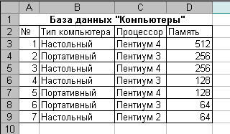
База данных «Компьютеры»

Slide 11
ИЕРАРХИЧЕСКАЯ МОДЕЛЬ

Slide 12
Иерархическая БД – это набор данных в виде многоуровневой структуры (дерева).
УЗЕЛ- информационная модель элемента, находящегося на данном уровне иерархии.
дерево папок:
Диск C:
Документы
Фото
Видео
2006
2007

Slide 13
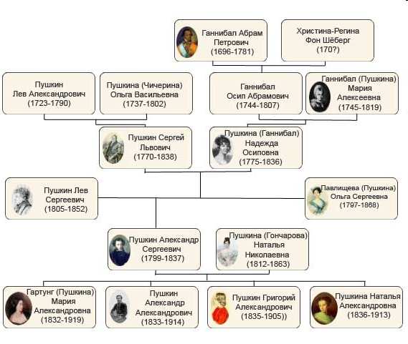
Структура школы:
Школа (уровень 1)
Школа 2
Класс (уровень 2)
9 класс
10 класс
11 класс
Параллель (уровень 3)
9А
9Б
10А
11А
11Б
9 Б
Генеалогическое дерево
корень
Notes:
13

Slide 14
СЕТЕВАЯ МОДЕЛЬ

Slide 15
Сетевая модель – это набор узлов, в которых каждый может быть связан с каждым (схема дорог)
15
А
Г
Б
В
Пример: посещение учащимися одной группы спортивных секций
Иванов
Петров
Сидоров
Кузнецов
хоккей
плавание
лыжи
футбол

Slide 16
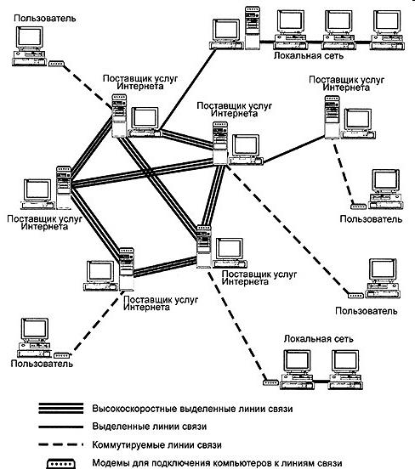
Сеть Интернет

Slide 17
СПАСИБО ЗА УРОК!

